Slide 1
1. Введение. Физика как наука о природе

Slide 2

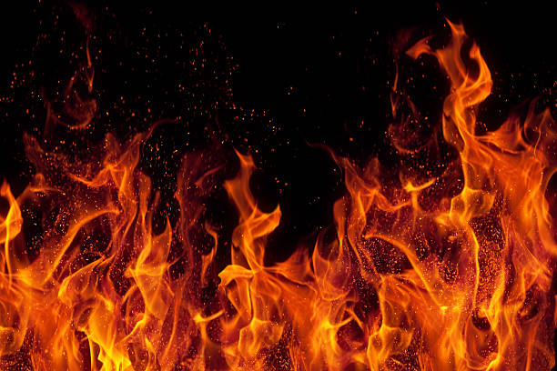
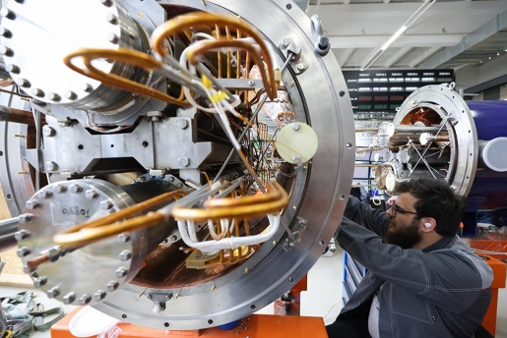

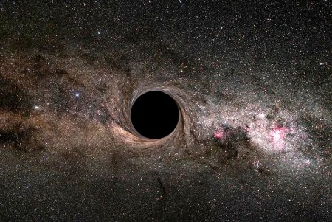
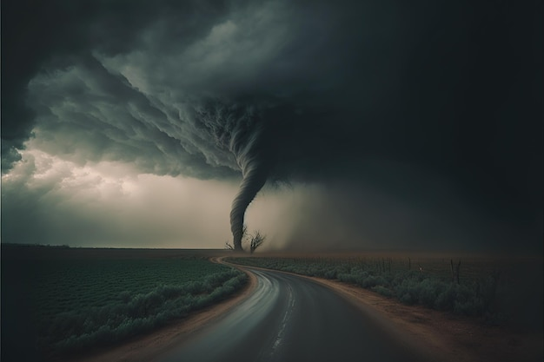
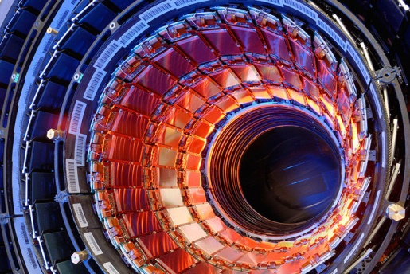
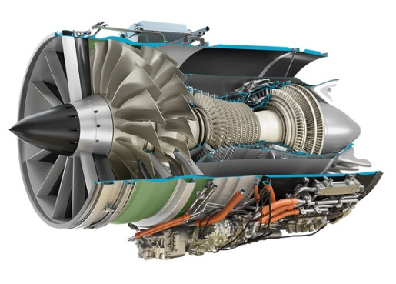
Понятие физики
Физика, как наука о природе
Физика это естественная наука, изучающая фундаментальные, наиболее общие закономерности явлений природы, свойства и строение материи и законы её движения.
Физика является основным двигателем научно-технического прогресса. Помимо описательных функций уже существующих природных явлений, ученые выстраивают модели окружающего мира, на основе которых они формулируют гипотезы и создают новые, удивительные открытия и устройства.
Физика – неотъемлемый фундамент любой технической науки. Благодаря достижениям в области физики сложнейшие устройства, вроде смартфонов, автомобилей, устройств связи стали обыденным инструментом рядового пользователя. Поэтому для инженера необходимо знать и понимать устройство мира с точки зрения физики.

Slide 3
2. Механика Кинематика

Slide 4
Понятие механики, основные модели.
Механика
Механика – часть физики, которая изучает закономерности механического движения и причины, вызывающие или изменяющие это движение.
Механическое движение – это изменение с течением времени взаимного расположения тел или их частей.
Механика вообще подразделяется на три части: статику, кинематику и динамику.

Slide 5
Механика
Кинематика изучает геометрические свойства движения тел без учета их массы и сил, действующих на них.
Динамика, в свою очередь, изучает движение тел и причины, обуславливающие это движение.
Статика, как раздел механики, изучает условия равновесия тел. В данном курсе мы не будем углубляться в законы статики, так как они являются естественным следствием законов динамики.

Slide 6
Физические модели
Для описания движения тел в зависимости от условий задачи используют различные физические модели. Чаще других используют понятия абсолютно твердого тела и материальной точки.
Движение тел происходит под действием сил. Под действием внешних сил тела могут деформироваться, т.е. изменять свои размеры и форму.
Тело, расстояние между точками которого остается неизменным (жесткие связи) в условиях данной задачи, называют абсолютно твердым телом (хотя абсолютно твердых тел в природе не существует).

Slide 7
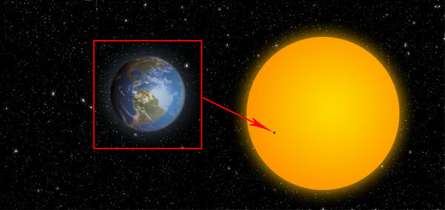
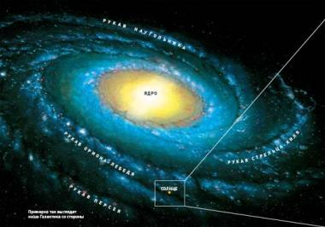
Физические модели
Тело, размерами которого в условиях данной задачи можно пренебречь, называется материальной точкой.
Можно ли данное тело рассматривать как материальную точку или нет зависит не от размеров тела, а от условия задачи (например, Солнце – тоже материальная точка в Солнечной системе).

Slide 8
Основные понятия кинематики
Кинематика
Всякое движение относительно, поэтому для описания движения необходимо условиться, относительно какого другого тела будет отсчитываться перемещение данного тела. Выбранное для этой цели тело называют телом отсчета.
Практически, для описания движения приходится связывать с телом отсчета систему координат (декартова, сферическая, и т.д.).
Система отсчета – совокупность системы координат и часов, связанных с телом по отношению к которому изучается движение.
Движение тела и время неразрывно связаны между собой.

Slide 9
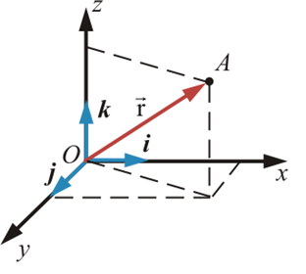
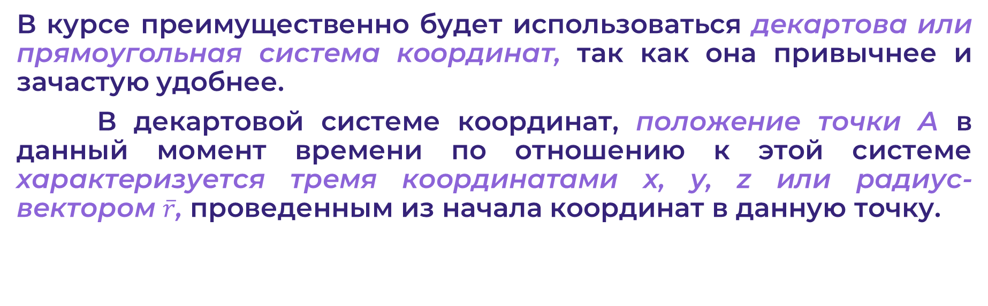
Системы координат
Кинематика
В курсе преимущественно будет использоваться декартова или прямоугольная система координат, так как она привычнее и зачастую удобнее.
В декартовой системе координат, положение точки А в данный момент времени по отношению к этой системе характеризуется тремя координатами x, y, z или радиус-вектором $\overline{r}$, проведенным из начала координат в данную точку.
При движении материальной точки её координаты с течением времени изменяются.
В общем случае её движение определяется скалярными (параметрическими) уравнениями:

Slide 10
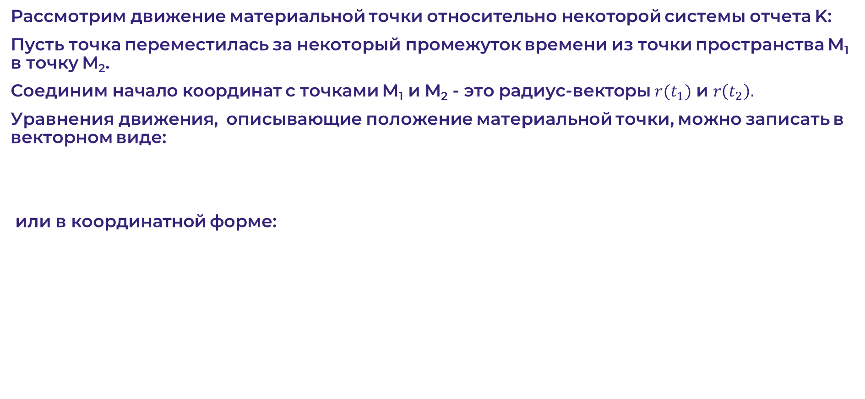
Уравнения движения
Кинематика
Рассмотрим движение материальной точки относительно некоторой системы отчета K:
Пусть точка переместилась за некоторый промежуток времени из точки пространства М₁ в точку M₂.
Соединим начало координат с точками М₁ и M₂ - это радиус-векторы $r(t_{1})$ и $r\left(t_{2}\right).$
Уравнения движения, описывающие положение материальной точки, можно записать в векторном виде:
или в координатной форме:
Z
М₁
М₂
L
r(t₁)
K
r(t₂)
(1)
O
Y
X

Slide 11
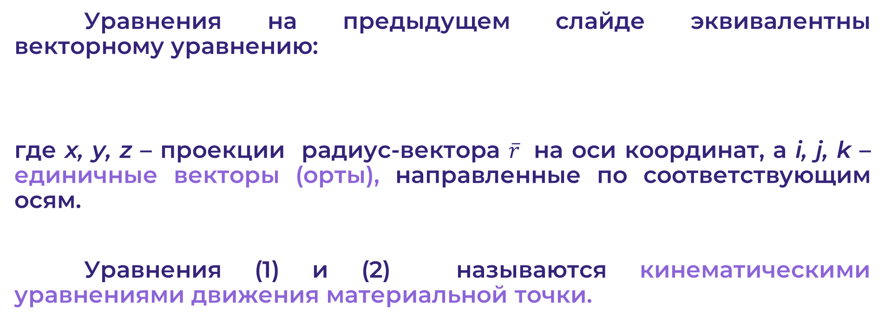
Кинематика
Уравнения на предыдущем слайде эквивалентны векторному уравнению:
где х, у, z – проекции радиус-вектора $\overline{r}$ на оси координат, а i, j, k – единичные векторы (орты), направленные по соответствующим осям.
Уравнения (1) и (2) называются кинематическими уравнениями движения материальной точки.
(2)

Slide 12
Кинематика
Число независимых координат, полностью определяющих положение точки в пространстве, называется числом степеней свободы.
Примеры: если материальная точка свободно движется в пространстве, то она имеет три степени свободы (координаты х, у, z). Если она движется на плоскости – две степени свободы. Если вдоль линии – одна степень свободы.
Движение математического маятника, закреплённого на жестком стержне, при переходе в полярную систему координат можно описать 1 координатой – углом. Поэтому у него 1 степень свободы.

Slide 13
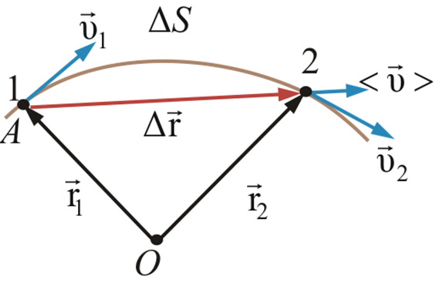
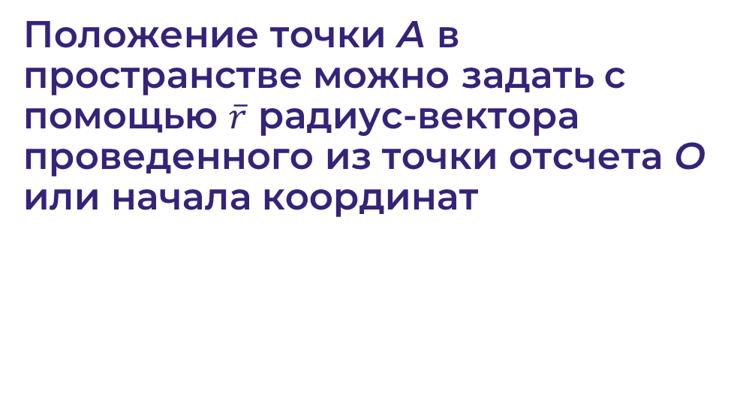
Кинематика материальной точки. Путь и перемещение
Кинематика материальной точки
Положение точки А в пространстве можно задать с помощью $\overline{r}$ радиус-вектора проведенного из точки отсчета О или начала координат

Slide 14
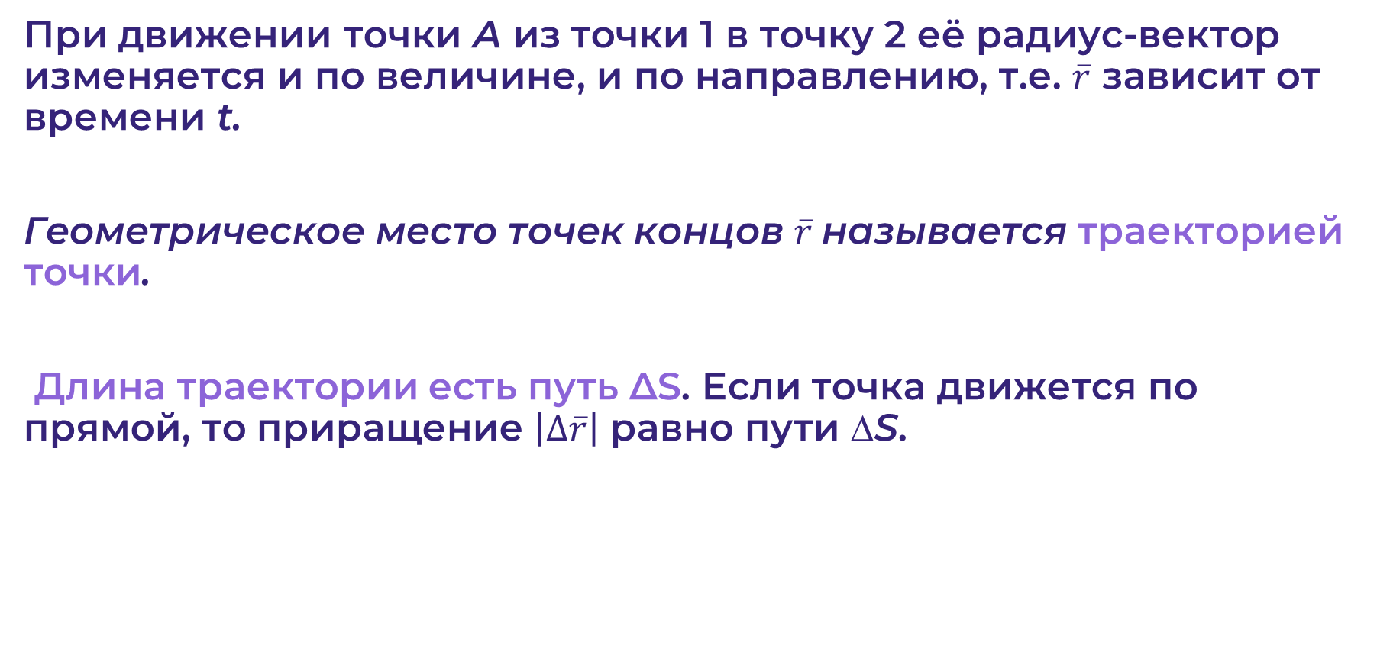
Кинематика материальной точки
При движении точки А из точки 1 в точку 2 её радиус-вектор изменяется и по величине, и по направлению, т.е. $\overline{r}$ зависит от времени t.
Геометрическое место точек концов $\overline{r}$называется траекторией точки.
Длина траектории есть путь ΔS. Если точка движется по прямой, то приращение $\left|∆\overline{r}\right|$ равно пути ΔS.

Slide 15

Кинематика материальной точки
Пусть за время Δt точка А переместилась из точки 1 в точку 2.
Вектор перемещения $\left|∆\overline{r}\right|$ есть приращение${\overline{r}}_{1}$ за время Δt
(3)
(4)
(5)

Slide 16

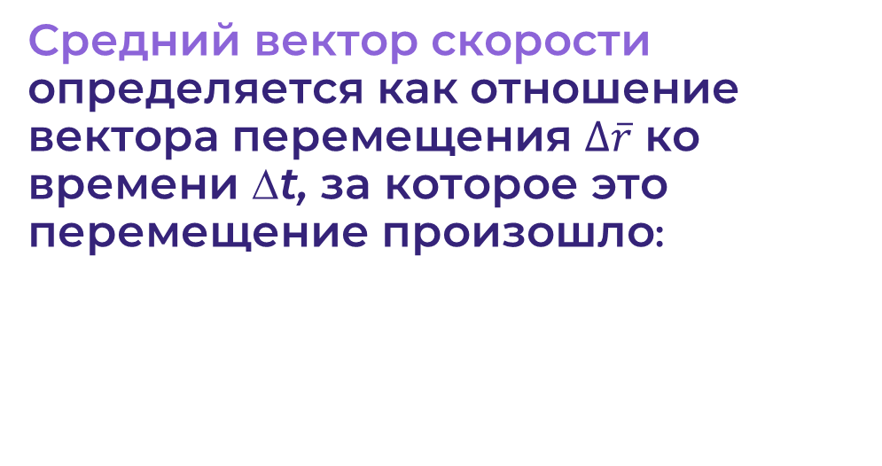
Скорость
Кинематика материальной точки
Средний вектор скорости определяется как отношение вектора перемещения $∆\overline{r}$ ко времени Δt, за которое это перемещение произошло:
(6)

Slide 17
Мгновенная скорость
Кинематика материальной точки
Мгновенная скорость - это вектор, который указывает направление и величину скорости точки А в данный момент времени. Он определяется как первая производная по времени и направлен по касательной к траектории точки А в данной точке, в сторону движения.
(7)

Slide 18
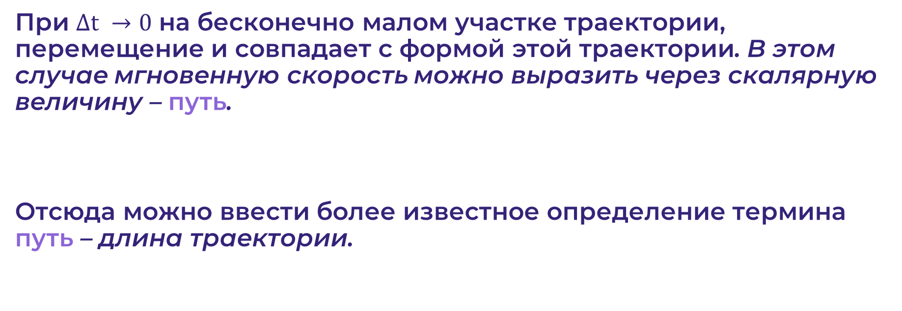
Путь
Кинематика материальной точки
Модуль вектора скорости будет задaваться следующей формулой (в векторном и координатном виде):
(8)
При $∆t →0$ на бесконечно малом участке траектории, перемещение и совпадает с формой этой траектории. В этом случае мгновенную скорость можно выразить через скалярную величину – путь.
Отсюда можно ввести более известное определение термина путь – длина траектории.
(9)

Slide 19
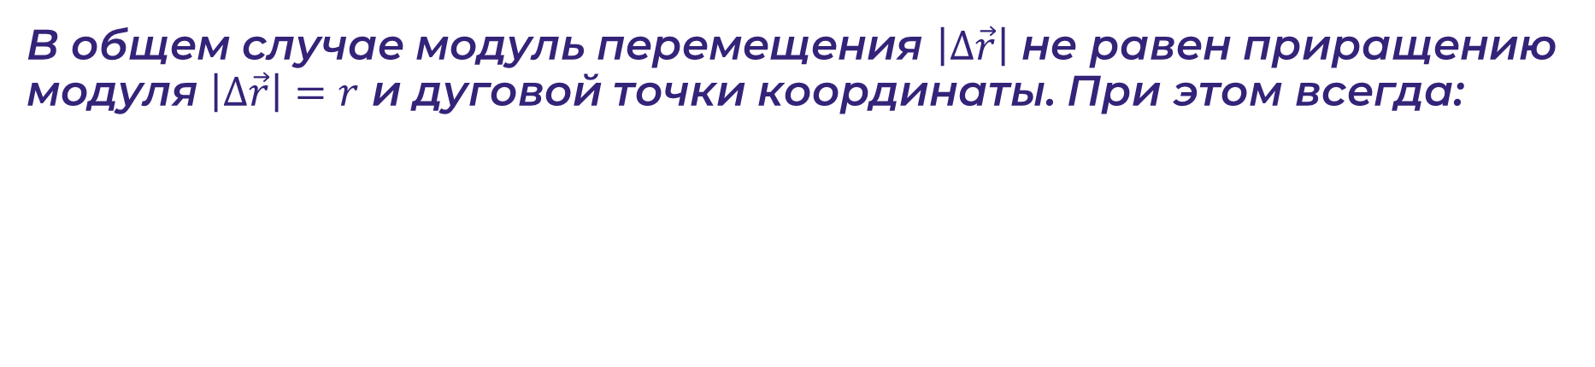
Путь
Кинематика материальной точки
Также путь можно ввести как расстояние, пройденное точкой за время $∆t$, равное по модулю приращению угловой координаты:
В общем случае модуль перемещения $\left|∆\vec{r}\right|$ не равен приращению модуля $\left|∆\vec{r}\right|=r$ и дуговой точки координаты. При этом всегда:

Slide 20
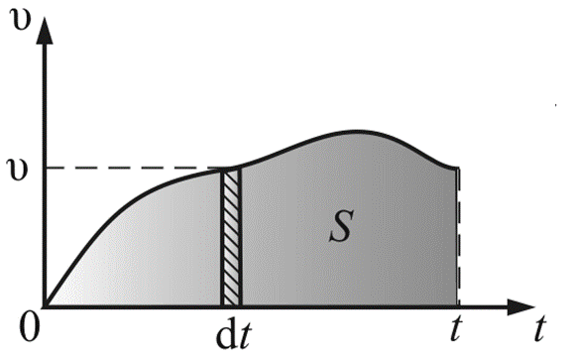
Геометрическая интерпретация
Путь
Геометрический смысл пути в кинематике можно представить как площадь под кривой, которая описывает зависимость скорости от времени. Эту площадь можно выразить с помощью интеграла:
(11)

Slide 21
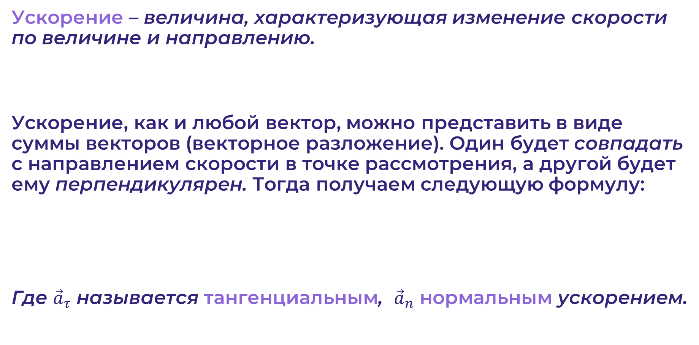
Ускорение
Ускорение
Ускорение – величина, характеризующая изменение скорости по величине и направлению.
Ускорение, как и любой вектор, можно представить в виде суммы векторов (векторное разложение). Один будет совпадать с направлением скорости в точке рассмотрения, а другой будет ему перпендикулярен. Тогда получаем следующую формулу:
Где ${\vec{a}}_{τ}$ называется тангенциальным, ${\vec{a}}_{n}$ нормальным ускорением.
(12)
(13)

Slide 22
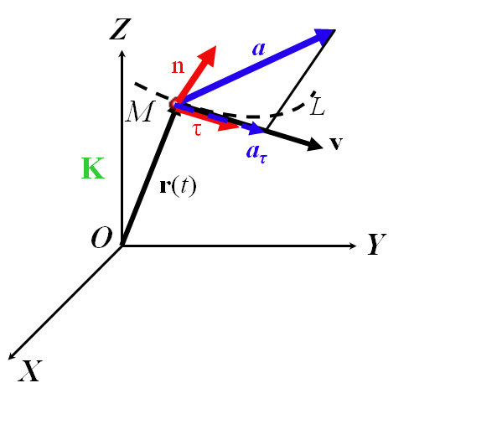
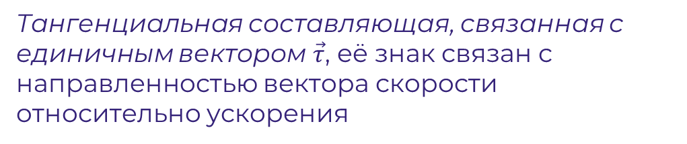
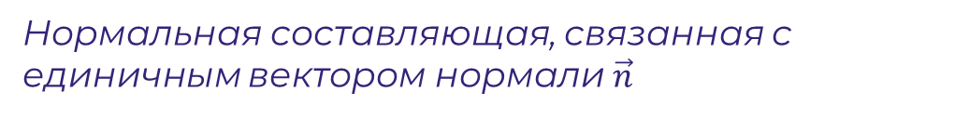
Ускорение
Из формы уравнения (13) видно, что нормальное ускорение отвечает за изменения направления скорости, а тангенциальная составляющая – за её величину (модуль).
a_{n}
Тангенциальная составляющая, связанная с единичным вектором $\vec{τ}$, её знак связан с направленностью вектора скорости относительно ускорения
Нормальная составляющая, связанная с единичным вектором нормали $\vec{n}$
Модуль общего ускорения

Slide 23
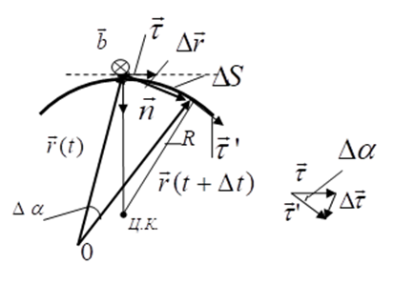
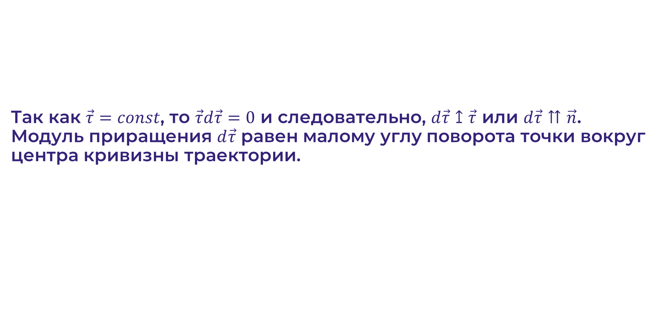
Вывод уравнения для нормальной компоненты
Кинематика материальной точки
Так как $\vec{τ}=const$, то $\vec{τ}d\vec{τ}=0$ и следовательно, $d\vec{τ}↥\vec{τ}$ или $d\vec{τ}⇈\vec{n}$. Модуль приращения $d\vec{τ}$ равен малому углу поворота точки вокруг центра кривизны траектории.

Slide 24
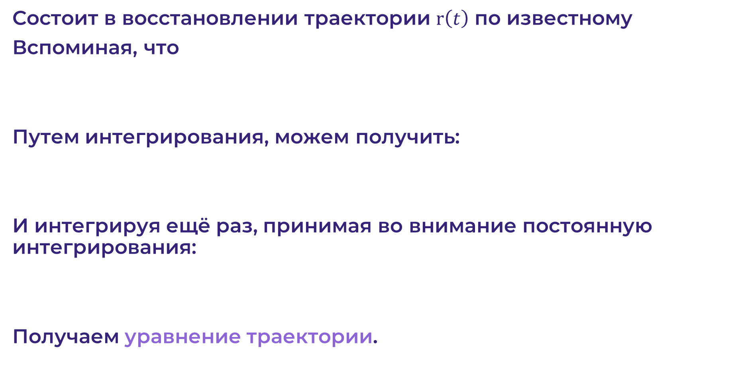
Обратная задача кинематики
Кинематика материальной точки
Состоит в восстановлении траектории $r\left(t\right)$ по известному
Вспоминая, что
Путем интегрирования, можем получить:
И интегрируя ещё раз, принимая во внимание постоянную интегрирования:
Получаем уравнение траектории.

Slide 25
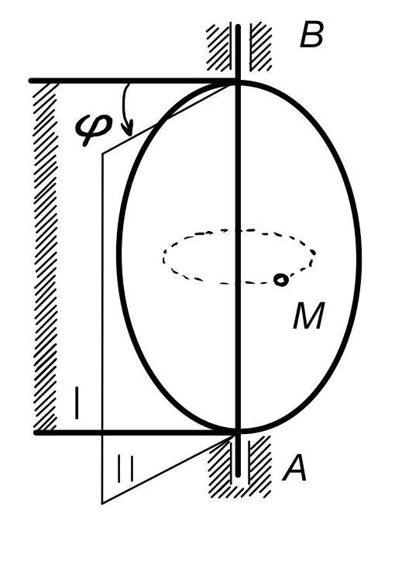
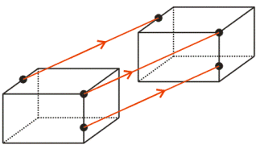
Кинематика твердого тела
Кинематика
Различают два основных типа движения:
Поступательное - это движение, при котором все точки твердого тела перемещаются параллельно друг другу и с равными перемещениями.
Вращательное вокруг неподвижной оси – движение, при котором все точки твердого тела движутся по окружностям, центры которых лежат на одной и той же прямой, называемой осью вращения.
Любое движение можно представить в виде их комбинации.

Slide 26
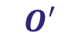
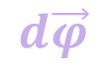
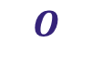
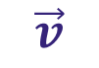
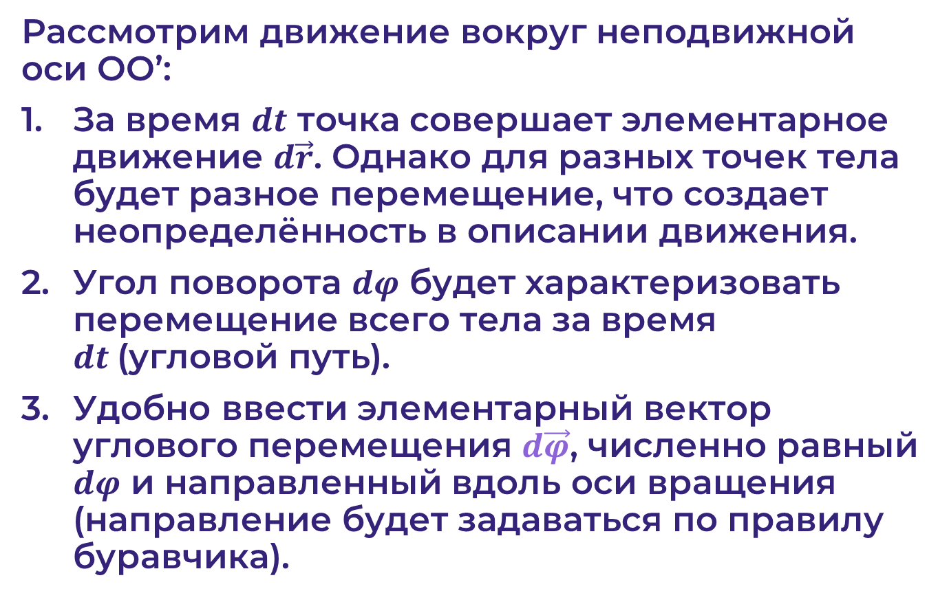
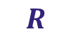
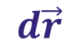
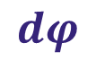
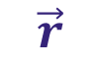
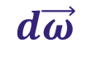

Вращательное движение вокруг оси
Кинематика твёрдого тела
Рассмотрим движение вокруг неподвижной оси ОО’:
За время $dt$ точка совершает элементарное движение $d\vec{r}$. Однако для разных точек тела будет разное перемещение, что создает неопределённость в описании движения.
Угол поворота $dφ$ будет характеризовать перемещение всего тела за время $dt$(угловой путь).
Удобно ввести элементарный вектор углового перемещения $d\vec{φ}$, численно равный $dφ$ и направленный вдоль оси вращения (направление будет задаваться по правилу буравчика).
$$d\vec{ω}$$
$$d\vec{φ}$$
$$dφ$$
$$\vec{v}$$
$$O′$$
$$R$$
$$d\vec{r}$$
$$M$$
$$\vec{r}$$
$$O$$

Slide 27
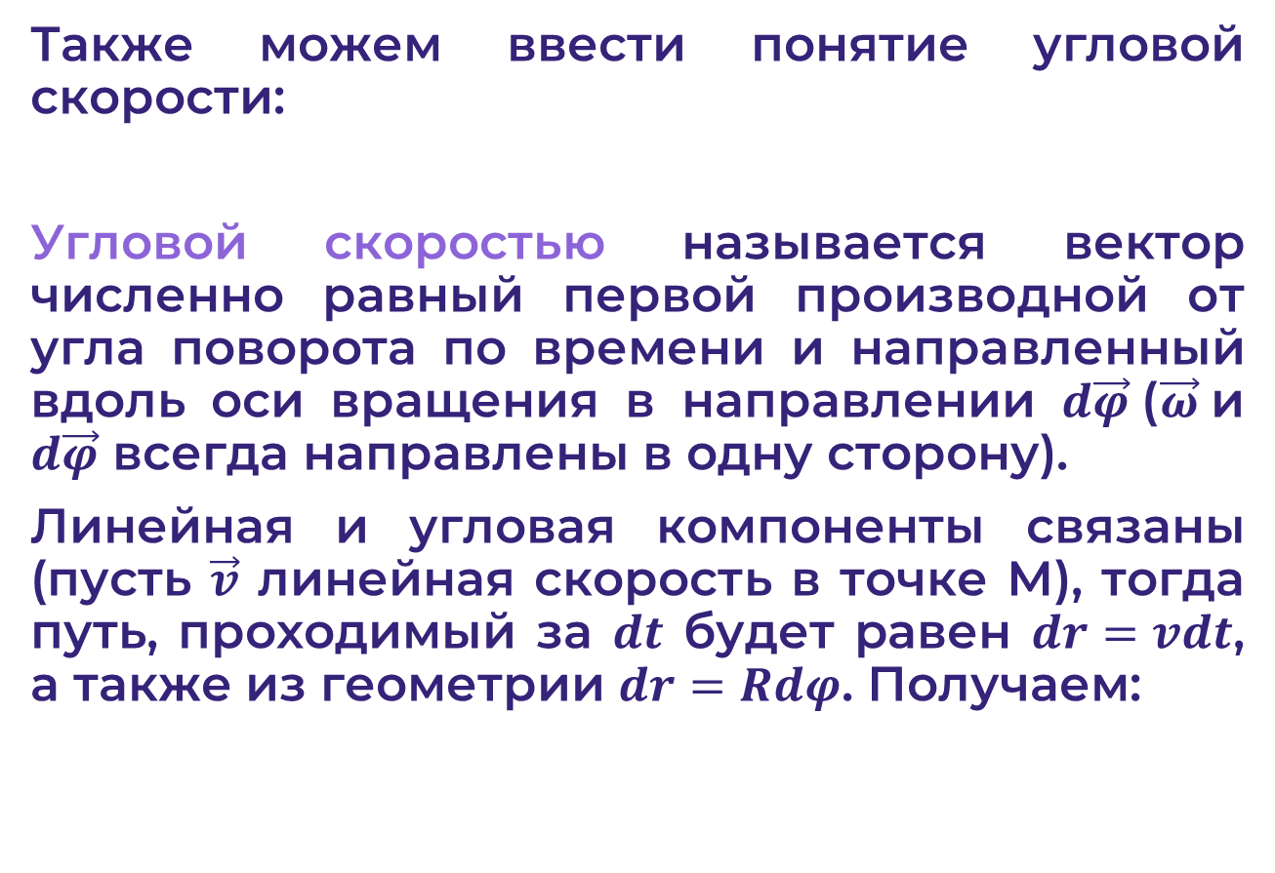
Угловая скорость
Кинематика твёрдого тела
Также можем ввести понятие угловой скорости:
Угловой скоростью называется вектор численно равный первой производной от угла поворота по времени и направленный вдоль оси вращения в направлении $d\vec{φ}$($\vec{ω}$и $d\vec{φ}$ всегда направлены в одну сторону).
Линейная и угловая компоненты связаны (пусть $\vec{v}$ линейная скорость в точке М), тогда путь, проходимый за $dt$ будет равен $dr=vdt$, а также из геометрии $dr=Rdφ$. Получаем:
$$d\vec{ω}$$
(14)
$$d\vec{φ}$$
$$dφ$$
$$\vec{v}$$
$$O′$$
$$R$$
$$d\vec{r}$$
$$M$$
$$\vec{r}$$
$$O$$
(15)

Slide 28
Угловое ускорение
Кинематика твёрдого тела
Аналогично поступательному движению, можем ввести понятие углового ускорения, как «скорости изменения скорости»:
Угловые характеристики (14) и (15) можно записать в векторной форме:
$$d\vec{ω}$$
$$d\vec{φ}$$
$$dφ$$
$$\vec{v}$$
(15)
$$O′$$
$$R$$
$$d\vec{r}$$
$$M$$
$$\vec{r}$$
$$O$$
(16)

Slide 29
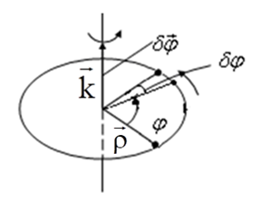
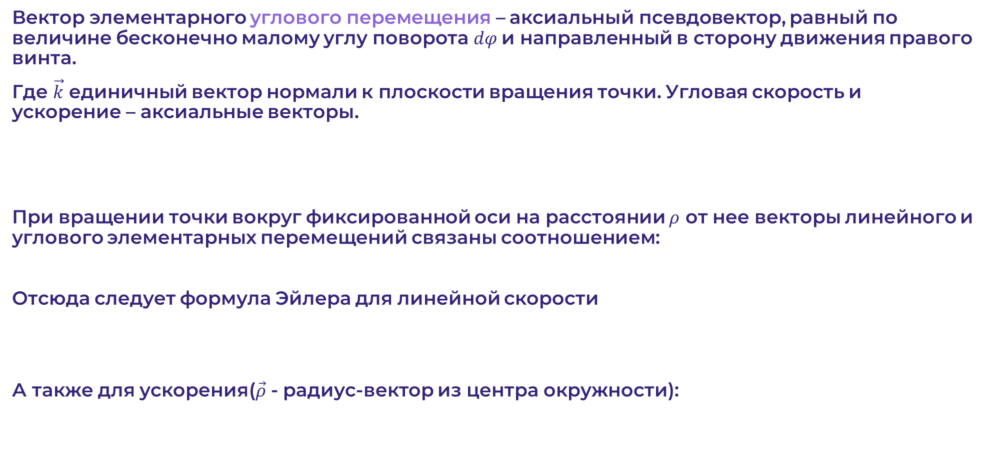
Связь линейных и угловых характеристик
Кинематика твёрдого тела
Вектор элементарного углового перемещения – аксиальный псевдовектор, равный по величине бесконечно малому углу поворота $dφ$ и направленный в сторону движения правого винта.
Где $\vec{k}$ единичный вектор нормали к плоскости вращения точки. Угловая скорость и ускорение – аксиальные векторы.
При вращении точки вокруг фиксированной оси на расстоянии $ρ$ от нее векторы линейного и углового элементарных перемещений связаны соотношением:
Отсюда следует формула Эйлера для линейной скорости
А также для ускорения($\vec{ρ}$ - радиус-вектор из центра окружности):

Slide 30
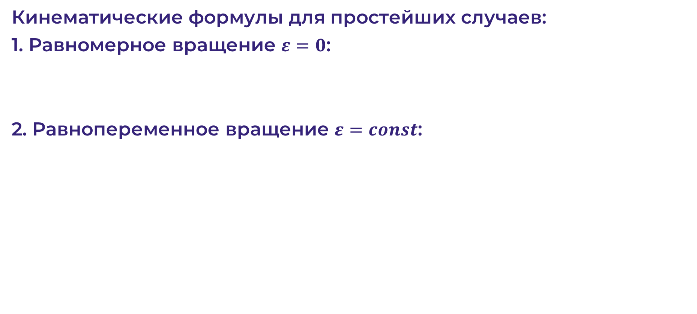
Формулы для описания вращательного движения
Кинематика твёрдого тела
Кинематические формулы для простейших случаев:
1. Равномерное вращение $ε=0$:
2. Равнопеременное вращение $ε=const$:
(17)
(18)

